Slide 1

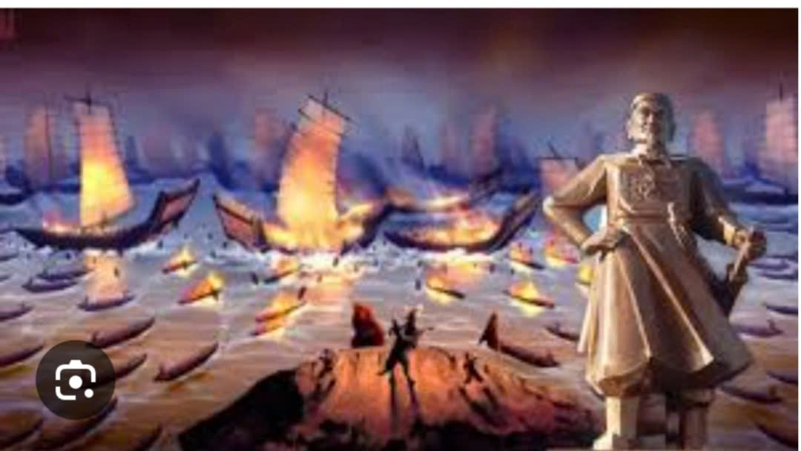


Slide 2
XEM VIDEO VÀ HOÀN THÀNH BẢNG THỐNG KÊ (Thời gian: 3 phút)
Thời gian
Địa điểm
Chống kẻ thù
Người lãnh đạo
cuộc kháng chiến
Kết quả
Ý nghĩa

Slide 3


Slide 4
XEM VIDEO VÀ HOÀN THÀNH BẢNG THỐNG KÊ (Thời gian: 5 phút)
Thời gian
Năm 938
Địa điểm
Sông Bạch Đằng
Chống kẻ thù
Quân Nam Hán
Người lãnh đạo
cuộc kháng chiến
Ngô Quyền
Kết quả
Giành lại được độc lập dân tộc...
Ý nghĩa
- Chấm dứt hoàn toàn ách thống trị của phong kiến phương Bắc hơn 1000 năm.
- Mở ra một kỉ nguyên mới trong lịch sử dân tộc: độc lập, tự chủ.

Slide 5
NGÔ QUYỀN VÀ CHIẾN THẮNG BẠCH ĐẰNG NĂM 938

Slide 6
CHƯƠNG IV. ĐẤT NƯỚC DƯỚI THỜI CÁC VƯƠNG TRIỀU NGÔ – ĐINH - TIỀN LÊ
(939 - 1009)
Trong chương 4, các em sẽ tìm hiểu về:
+ Đất nước buổi đầu độc lập (939-967)
+ Đại Cồ Việt thời Đinh và Tiền Lê (968-1009)
939
968
981
Ngô Quyền
xưng Vương,
nhà Ngô thành lập
Lê Hoàn lãnh đạo kháng chiến chống Tống thắng lợi
Đinh Bộ Lĩnh lên ngôi hoàng đế, nhà Đinh thành lập
Chính quyền nhà Ngô tan rã.
Tình trạng cát cứ 12 sứ quân
Lê Hoàn lên ngôi vua, lập ra nhà Tiền Lê
965
980

Slide 7
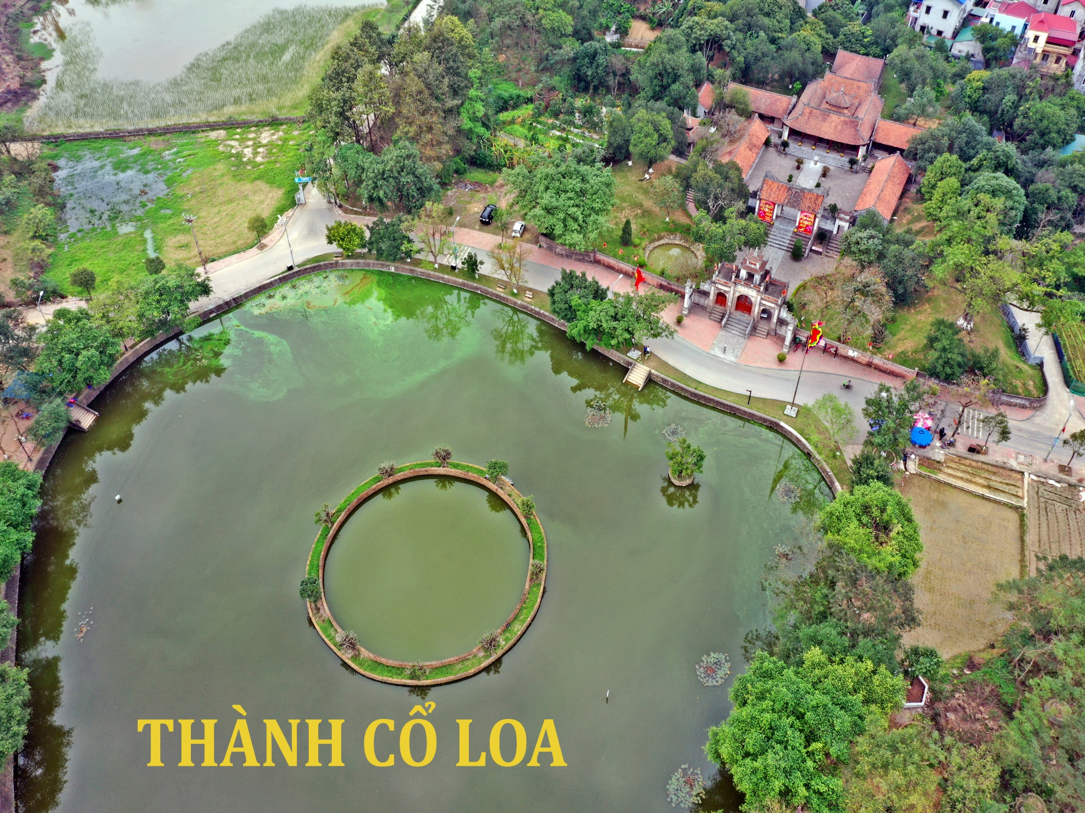

Slide 8
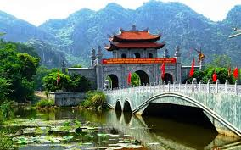
KHU DI TÍCH HOA LƯ

Slide 9
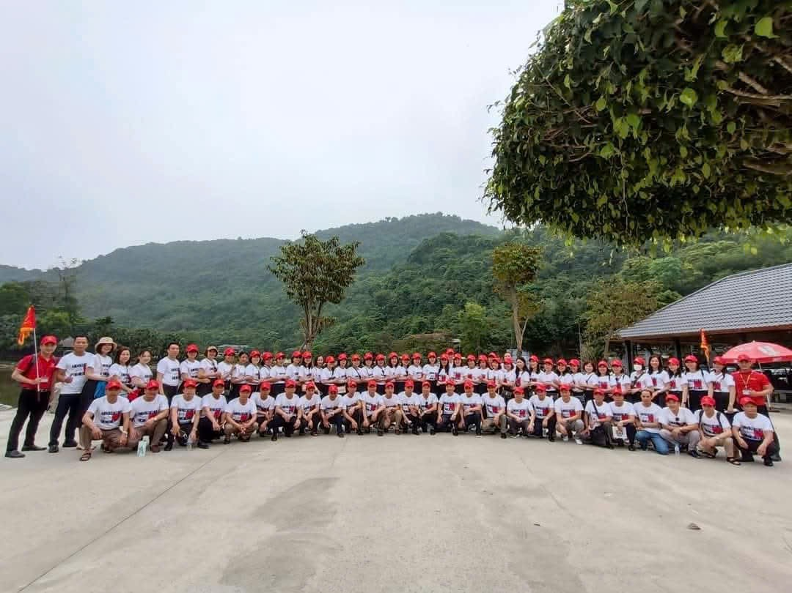

Slide 10
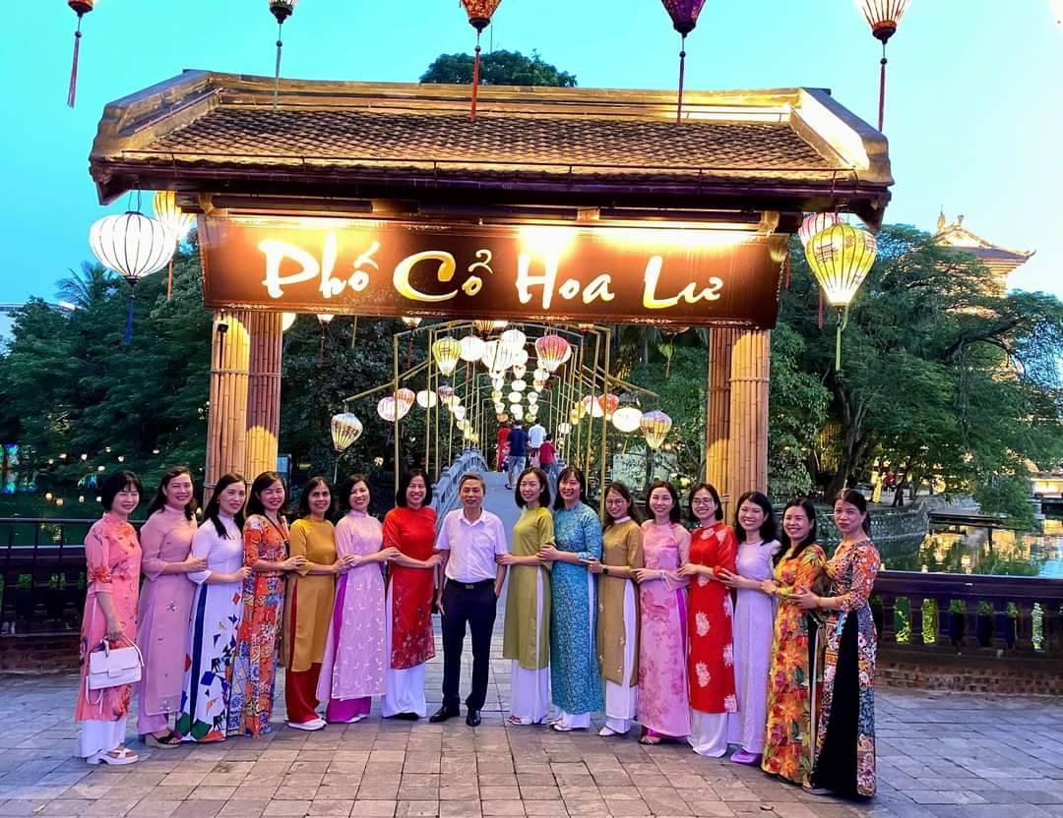

Slide 11
CHƯƠNG IV. ĐẤT NƯỚC DƯỚI THỜI CÁC VƯƠNG TRIỀU NGÔ – ĐINH - TIỀN LÊ
(939 - 1009)
BÀI 9. ĐẤT NƯỚC BUỔI ĐẦU ĐỘC LẬP (939 – 967)
NỘI DUNG
BÀI HỌC
1. Ngô Quyền dựng nền độc lập
2. Công cuộc thống nhất đất nước của Đinh Bộ Lĩnh và sự thành lập của nhà

Slide 12
CHƯƠNG IV. ĐẤT NƯỚC DƯỚI THỜI CÁC VƯƠNG TRIỀU NGÔ – ĐINH - TIỀN LÊ
(939 - 1009)
BÀI 9. ĐẤT NƯỚC BUỔI ĐẦU ĐỘC LẬP (939 – 967)
1. NGÔ QUYỀN DỰNG NỀN ĐỘC LẬP
- Năm 939, Ngô Quyền bỏ chức tiết độ sứ, xưng vương và đóng đô ở Cổ Loa (Hà Nội).
- Chính quyền mới được thiết lập do vua đứng đầu, có quyền quyết định mọi việc.

Slide 13
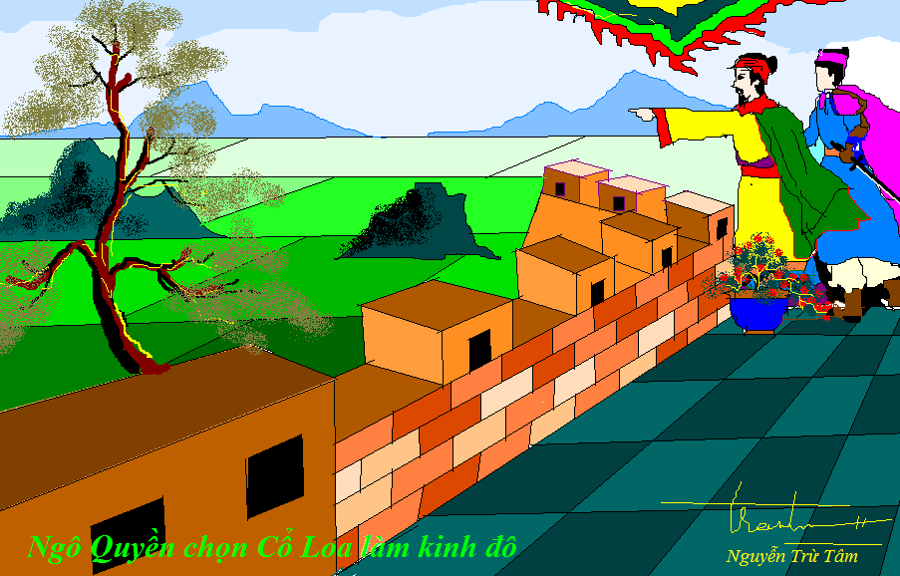

Slide 15
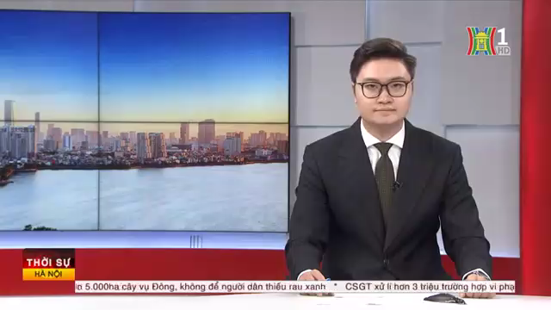

Slide 16
CHƯƠNG IV. ĐẤT NƯỚC DƯỚI THỜI CÁC VƯƠNG TRIỀU NGÔ – ĐINH - TIỀN LÊ
(939 - 1009)
BÀI 9. ĐẤT NƯỚC BUỔI ĐẦU ĐỘC LẬP (939 – 967)
1. NGÔ QUYỀN DỰNG NỀN ĐỘC LẬP
- Năm 939, Ngô Quyền bỏ chức tiết độ sứ, xưng vương và đóng đô ở Cổ Loa (Hà Nội).
- Chính quyền mới được thiết lập do vua đứng đầu, có quyền quyết định mọi việc.

Slide 17

CHƯƠNG IV. ĐẤT NƯỚC DƯỚI THỜI CÁC VƯƠNG TRIỀU NGÔ – ĐINH - TIỀN LÊ
(939 - 1009)
BÀI 9. ĐẤT NƯỚC BUỔI ĐẦU ĐỘC LẬP (939 – 967)
THẢO LUẬN NHÓM : Thời gian 3 phút
1. Hoàn thành sơ đồ bộ máy nhà nước thời Ngô.
2. Nêu nhận xét về bộ máy nhà nước thời nhà Ngô.

Slide 18
1. Hoàn thành sơ đồ bộ máy nhà nước thời nhà Ngô
Trung
ương
Địa phương
2. Nêu nhận xét về bộ máy nhà nước thời nhà Ngô:

Slide 19
START
03:00
02:59
02:58
02:57
02:56
02:55
02:54
02:53
02:52
02:51
02:50
02:49
02:48
02:47
02:46
02:45
02:44
02:43
02:42
02:41
02:40
02:39
02:38
02:37
02:36
02:35
02:34
02:33
02:32
02:31
02:30
02:29
02:28
02:27
02:26
02:25
02:24
02:23
02:22
02:21
02:20
02:19
02:18
02:17
02:16
02:15
02:14
02:13
02:12
02:11
02:10
02:09
02:08
02:07
02:06
02:05
02:04
02:03
02:02
02:01
02:00
01:59
01:58
01:57
01:56
01:55
01:54
01:53
01:52
01:51
01:50
01:49
01:48
01:47
01:46
01:45
01:44
01:43
01:42
01:41
01:40
01:39
01:38
01:37
01:36
01:35
01:34
01:33
01:32
01:31
01:30
01:29
01:28
01:27
01:26
01:25
01:24
01:23
01:22
01:21
01:20
01:19
01:18
01:17
01:16
01:15
01:14
01:13
01:12
01:11
01:10
01:09
01:08
01:07
01:06
01:05
01:04
01:03
01:02
01:01
01:00
00:59
00:58
00:57
00:56
00:55
00:54
00:53
00:52
00:51
00:50
00:49
00:48
00:47
00:46
00:45
00:44
00:43
00:42
00:41
00:40
00:39
00:38
00:37
00:36
00:35
00:34
00:33
00:32
00:31
00:30
00:29
00:28
00:27
00:26
00:25
00:24
00:23
00:22
00:21
00:20
00:19
00:18
00:17
00:16
00:15
00:14
00:13
00:12
00:11
00:10
00:09
00:08
00:07
00:06
00:05
00:04
00:03
00:02
00:01
00:00

Slide 20
1. Hoàn thành sơ đồ bộ máy nhà nước thời Ngô
VUA
Trung
ương
QUAN VÕ
QUAN VĂN
Địa phương
THỨ SỬ CÁC CHÂU (CHÂU HOAN, CHÂU PHONG...)
2. Nêu nhận xét về bộ máy nhà nước thời Ngô:
- Tổ chức bộ máy nhà nước còn đơn giản nhưng được thống nhất từ trung ương đến địa phương.
- Bước đầu đã thể hiện ý thức độc lập và tự chủ dân tộc…

Slide 21
CHƯƠNG IV. ĐẤT NƯỚC DƯỚI THỜI CÁC VƯƠNG TRIỀU NGÔ – ĐINH - TIỀN LÊ
(939 - 1009)
BÀI 9. ĐẤT NƯỚC BUỔI ĐẦU ĐỘC LẬP (939 – 967)
1. NGÔ QUYỀN DỰNG NỀN ĐỘC LẬP
- Năm 939, Ngô Quyền bỏ chức tiết độ sứ, xưng vương và đóng đô ở Cổ Loa (Hà Nội).
- Chính quyền mới được thiết lập do vua đứng đầu, có quyền quyết định mọi việc...
* Ý nghĩa:
- Đất nước được yên bình, văn hóa dân tộc được khôi phục.
- Nền độc lập dân tộc được khẳng định, tạo nền tảng cho công cuộc phát triển đất nước sau này.

Slide 22
“Tiền Ngô Vương nổi lên không chỉ có công chiến thắng mà thôi, việc đặt trăm quan, chế định triều nghi phẩm phục, có thể thấy quy mô của bậc đế vương”
(Theo Ngô Sĩ Liên, ĐVSK toàn thư, Tập 1)
THẢO LUẬN NHÓM : Thời gian 3 phút
Em hãy nêu công lao của Ngô Quyền đối với lịch sử dân tộc ta?

Slide 23
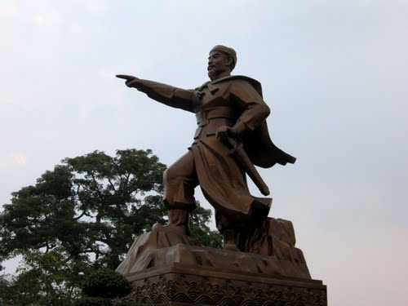
Đánh đuổi quân Nam Hán
Xây dựng nền độc lập, tự chủ
Công lao của Ngô Quyền đối với lịch sử dân tộc

Slide 24
Chấm dứt thời kì Bắc thuộc hơn 1000 năm, giành lại độc lập cho dân tộc.
Đánh đuổi quân Nam Hán
Đóng góp lớn cho nền nghệ thuật quân sự nước nhà.
Đặt nền móng xây dựng chính quyền độc lập và khẳng định chủ quyền của dân tộc.
Xây dựng nền độc lập, tự chủ
Tạo nền tảng cho công cuộc phát triển đất nước
sau này.
Công lao của Ngô Quyền đối với lịch sử dân tộc ta?

Slide 25
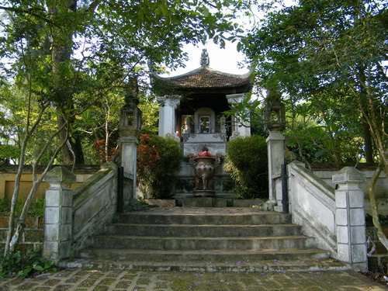
Tượng đài Ngô Quyền
Lăng Ngô Quyền, xã Đường Lâm, thị xã Sơn Tây, Hà Nội

Slide 26
CHƯƠNG IV. ĐẤT NƯỚC DƯỚI THỜI CÁC VƯƠNG TRIỀU NGÔ – ĐINH - TIỀN LÊ
(939 - 1009)
BÀI 9. ĐẤT NƯỚC BUỔI ĐẦU ĐỘC LẬP (939 – 967)
1. NGÔ QUYỀN DỰNG NỀN ĐỘC LẬP
- Năm 939, Ngô Quyền bỏ chức tiết độ sứ, xưng vương và đóng đô ở Cổ Loa (Hà Nội).
- Chính quyền mới được thiết lập do vua đứng đầu, có quyền quyết định mọi việc...
* Ý nghĩa:
- Đất nước được yên bình, văn hóa dân tộc được khôi phục.
- Nền độc lập dân tộc được khẳng định, tạo nền tảng cho công cuộc phát triển đất nước sau này.

Slide 27
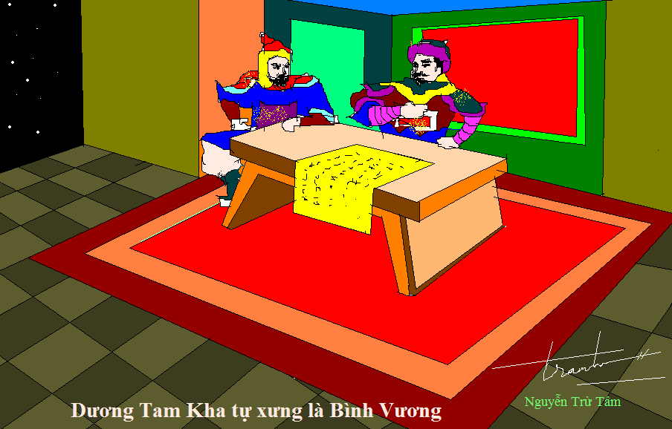

Slide 28
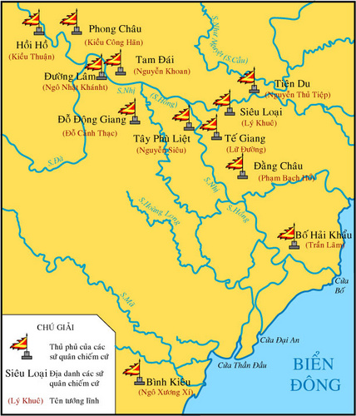
Lược đồ cát cứ 12 sứ quân

Slide 29
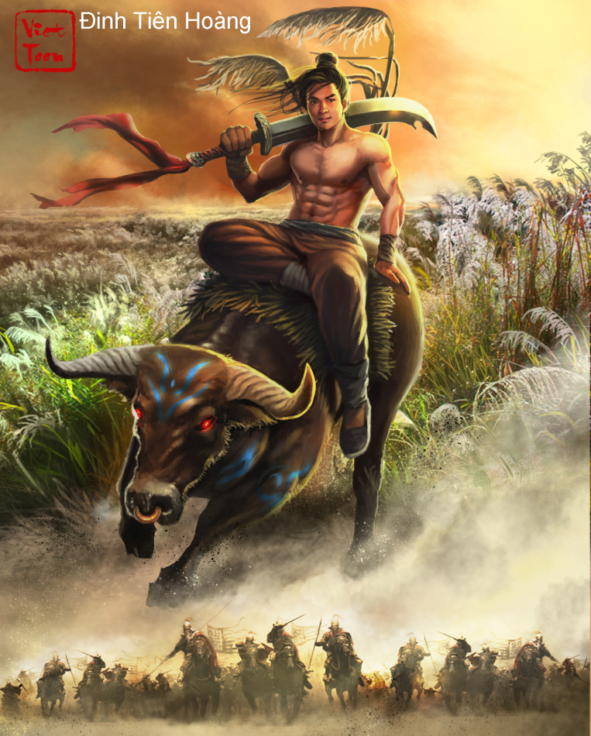


Slide 30
CHƯƠNG IV. ĐẤT NƯỚC DƯỚI THỜI CÁC VƯƠNG TRIỀU NGÔ – ĐINH - TIỀN LÊ
(939 - 1009)
BÀI 9. ĐẤT NƯỚC BUỔI ĐẦU ĐỘC LẬP (939 – 967)
1. NGÔ QUYỀN DỰNG NỀN ĐỘC LẬP
- Năm 939, Ngô Quyền bỏ chức tiết độ sứ, xưng vương và đóng đô ở Cổ Loa (Hà Nội).
- Chính quyền mới được thiết lập do vua đứng đầu, có quyền quyết định mọi việc...
* Ý nghĩa:
- Đất nước được yên bình, văn hóa dâ tộc được khôi phục.
- Nền độc lập dân tộc được khẳng định, tạo nền tảng cho công cuộc phát triển đất nước sau này.

Slide 31





Slide 32






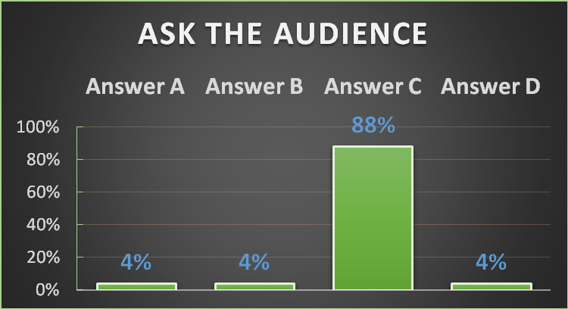
Question BGM
Câu hỏi 1: Ai là người đã có công dựng lên nhà nước
đầu tiên trên đất nước ta?
Q Select
$1,000,000
Q Right
$500,000
$250,000
CLOSE
Q Wrong
$100,000
$50,000
00
$25,000
START
TIMER
$16,000
$8,000
IS THAT YOUR FINAL ANSWER?
END
$4,000
$200
$2,000
YES
NO
$1,000
Các vua Hùng
$500
An Dương Vương
B. Các vua Hùng
A
B
$300
1
2
$200
Lý Bý
Ngô Quyền
$100
C
D
CORRECT ANSWER
END
CONTINUE
Bắt đầu

Slide 33
Question BGM
Câu 2: Vị vua nào đã đánh mất độc
lập dân tộc vào năm 179 TCN?
Q Select
$1,000,000
Q Right
$500,000
$250,000
CLOSE
Q Wrong
$100,000
$50,000
00
$25,000
START
TIMER
$16,000
$8,000
IS THAT YOUR FINAL ANSWER?
END
$4,000
$200
$2,000
YES
NO
$1,000
An Dương vương
Trưng vương
$500
A. An Dương vương
A
B
$300
1
2
$200
Lý Nam Đế
Bố Cái Đại vương
$100
C
D
CORRECT ANSWER
END
CONTINUE
Bắt đầu

Slide 34
Question BGM
Câu 3. Người Việt đầu tiên tự
xưng là Tiết độ sứ là ai?
Q Select
$1,000,000
Q Right
$500,000
$250,000
CLOSE
Q Wrong
$100,000
$50,000
00
$25,000
START
TIMER
$16,000
$8,000
IS THAT YOUR FINAL ANSWER?
END
$4,000
$200
$2,000
YES
NO
$1,000
Khúc Thừa Dụ
$500
Dương Đình Nghệ
B. Khúc Thừa Dụ
A
B
$300
1
2
$200
Mai Thúc Loan
Khúc Hạo
$100
C
D
CORRECT ANSWER
END
CONTINUE
Bắt đầu

Slide 35
Question BGM
Câu 4. Nữ vương đầu tiên trong lịch
sử nước ta là ai?
Q Select
$1,000,000
Q Right
$500,000
$250,000
CLOSE
Q Wrong
$100,000
$50,000
00
$25,000
START
TIMER
$16,000
$8,000
IS THAT YOUR FINAL ANSWER?
END
$4,000
$200
$2,000
YES
NO
$1,000
Triệu Thị Trinh
Lý Chiêu Hoàng
$500
A
B
$300
1
2
$200
Hai Bà Trưng
C. Hai Bà Trưng
Dương Vân Nga
$100
C
D
CORRECT ANSWER
END
CONTINUE
Bắt đầu

Slide 36
Question BGM
Câu 5. Thời kì các triều đại phương Bắc
cai trị nước ta được gọi là?
Q Select
$1,000,000
Q Right
$500,000
$250,000
CLOSE
Q Wrong
$100,000
$50,000
00
$25,000
START
TIMER
$16,000
$8,000
IS THAT YOUR FINAL ANSWER?
END
$4,000
$200
$2,000
YES
NO
$1,000
Bắc Kì
Nam Kì
$500
A
B
$300
1
2
$200
C. Bắc thuộc
Bắc thuộc
An Nam đô hộ phủ
$100
C
D
CORRECT ANSWER
END
CONTINUE
Bắt đầu

Slide 37

Question BGM
Câu 6. Đường Lâm là quê hương
của ai?
Q Select
$1,000,000
Q Right
$500,000
$250,000
CLOSE
Q Wrong
$100,000
$50,000
00
$25,000
START
TIMER
$16,000
$8,000
IS THAT YOUR FINAL ANSWER?
END
$4,000
$200
$2,000
YES
NO
$1,000
Phùng Hưng, Lý Bí
Lý Bí, Ngô Quyền
$500
A
B
$300
1
2
$200
Phùng Hưng,
Ngô Quyền
C. Phùng Hưng,
Ngô Quyền
Ngô Quyền
$100
C
D
50/50
CORRECT ANSWER
END
CONTINUE
Bắt đầu

Slide 38
Question BGM
Câu 7. Trên sông Bạch Đằng đã diễn ra
mấy trận thủy chiến?
Q Select
$1,000,000
Q Right
$500,000
$250,000
CLOSE
Q Wrong
$100,000
$50,000
00
$25,000
START
TIMER
$16,000
$8,000
IS THAT YOUR FINAL ANSWER?
END
$4,000
$200
$2,000
YES
NO
$1,000
1
2
$500
A
B
$300
1
2
$200
3
4
C. 3
$100
C
D
50/50
CORRECT ANSWER
END
CONTINUE
Bắt đầu

Slide 39
Question BGM
Câu hỏi 8: Nhà nước phong kiến đầu tiên
trong lịch sử nước ta là:
Q Select
$1,000,000
Q Right
$500,000
$250,000
CLOSE
Q Wrong
$100,000
$50,000
00
$25,000
START
TIMER
$16,000
$8,000
IS THAT YOUR FINAL ANSWER?
$100
END
$4,000
$200
$2,000
YES
NO
$1,000
Nhà Ngô
$500
Văn Lang
B. Nhà Ngô
A
B
$300
1
2
$200
Âu Lạc
Đại Cồ Việt
C
D
50/50
CORRECT ANSWER
END
CONTINUE
Bắt đầu

Slide 40
Question BGM
Câu hỏi 9: Sau khi Ngô Quyền mất nước ta
rơi vào tình trạng:
Q Select
$1,000,000
Q Right
$500,000
$250,000
CLOSE
Q Wrong
$100,000
$50,000
00
$25,000
START
TIMER
$16,000
$8,000
IS THAT YOUR FINAL ANSWER?
$100
END
$4,000
$200
$2,000
YES
NO
$1,000
Loạn 12 sứ quân
$500
Loạn 11 sứ quân
B. Loạn 12 sứ quân
A
B
$300
1
2
$200
Loạn 13 sứ quân
Loạn 14 sứ quân
C
D
50/50
CORRECT ANSWER
END
CONTINUE
Bắt đầu

Slide 41
Question BGM
Câu hỏi 10: Người phụ nữ làm hoàng hậu
ở 2 triều đại là ai?
Q Select
$1,000,000
Q Right
$500,000
$250,000
CLOSE
Q Wrong
$100,000
$50,000
00
$25,000
START
TIMER
$16,000
$8,000
IS THAT YOUR FINAL ANSWER?
$100
END
$4,000
$200
$2,000
YES
NO
$1,000
B. Dương Vân Nga
$500
Hai Bà Trưng
Dương Vân Nga
A
B
$300
1
2
$200
Lý Chiêu Hoàng
Trần Thị Dung
C
D
50/50
CORRECT ANSWER
END
CONTINUE
Bắt đầu

Slide 42

PHÒNG GIÁO DỤC VÀ ĐÀO TẠO THÀNH PHỐ
TRƯỜNG THCS MINH THÀNH
CHÚC CÁC THẦY GIÁO, CÔ GIÁO LUÔN MẠNH KHỎE
CHÚC CÁC EM CHĂM NGOAN, HỌC GIỎI
Giáo viên: Trần Thị The

